Slide 1

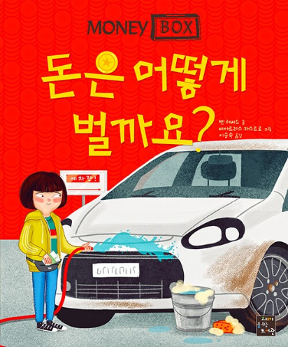
책 속의 금융 모험 2주차
돈은 어떻게 벌까요?
모임 일시 : 2024년 12월 30일 (월) AM 11
참석자 : 김이솔, 김지애, 서채영, 신은호, 임소정 (예비초1 총5명)

Slide 2
책 속의 금융 모험 2주차
1. Survey
2. Question
3. Read
4. Recite
5. Review

Slide 3
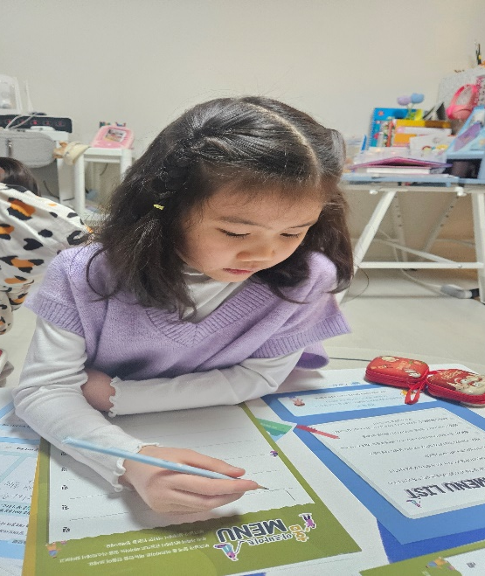
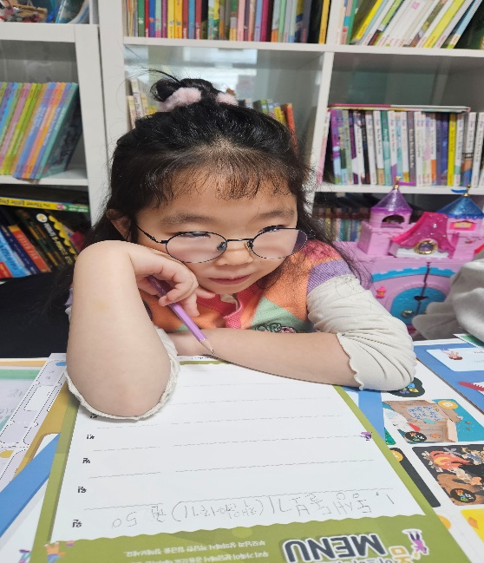
1. Survey
1
책의 표지를 보고 어떤 이야기가 펼쳐질지 상상해보세요
돈을 벌기 위해 다른 사람을 도울 것 같다 / 일하는 느낌 / 세차를 해서 돈을 벌 것 같아요

Slide 4
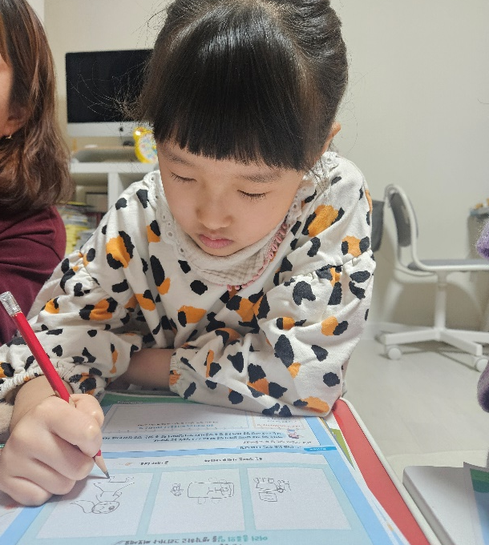
2. Question
2
이 글을 훑어 보면서 떠올랐던 질문들을 정리 해보세요
돈을 왜 벌까?
왜 돈이 있어야 할까?
왜 마야가 돈을 벌었나요?
돈은 어떻게 벌까?
왜 일을 해야 돈을 벌 수 있나요?
유산을 받으면 왜 일을 안 해도 되나요?
친구들은 왜 나왔을까?

Slide 5
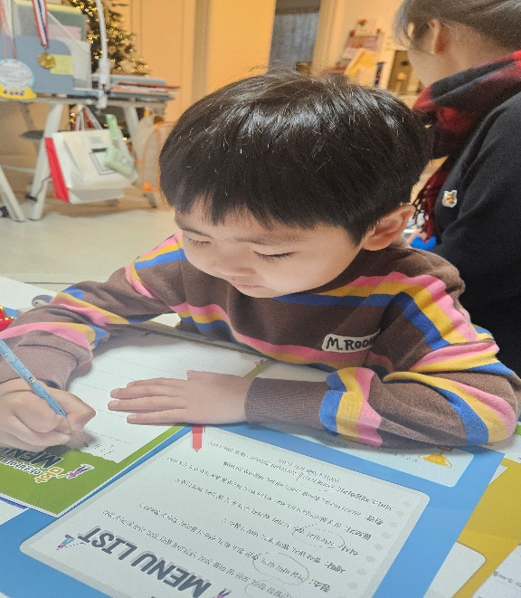
3. Read
3
위 질문에 대한 답을 찾아 보세요
살기위해
집을 사기위해 먹기위해
마야도 돈을 벌고 싶어서
창고정리
다른 사람에게 서비스를 제공하고 돈을 벌었어요
유산을 많이 받는 것은 돈이 많아서 일을 안 해도 돼요
친구들도 부자가 되고 싶어서

Slide 6
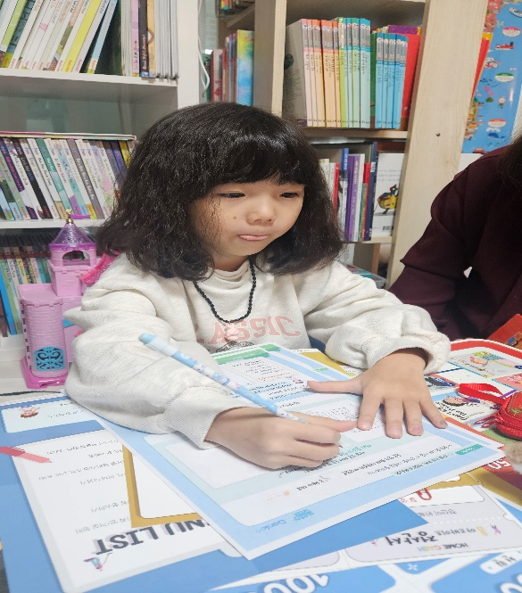
4. Recite
4
이 글을 읽으며 새롭게 알게 된 내용을 말해보세요
어떤 일을 해서 돈을 벌 수 있을까요?
“돈을 벌기 위해 대부분의 사람들은 일을 해야 해요.”
사람을 돕기 위해 돈을 번다 / 북디자인을 해서 책을 판다 /
동물 돌보기 / 아이돌 / 마술공연 / 펭귄 돌보기 / 화석발굴 / 방송국 기자 / 경찰관 / 신발디자이너

Slide 7
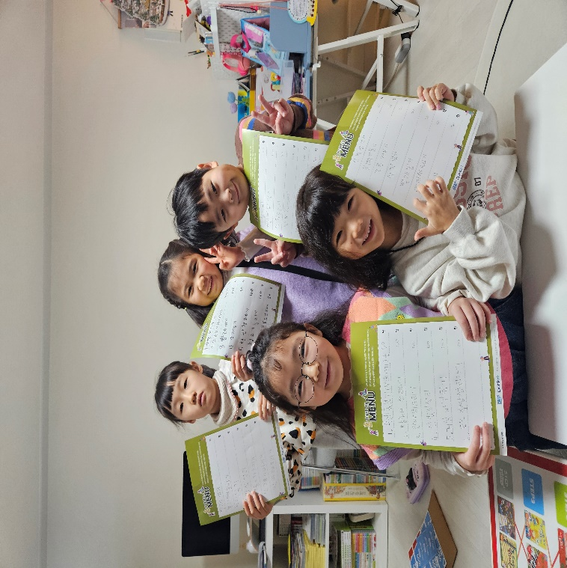
5. Review
5
나는 어떻게 실천할 수 있을까요? 나는 스스로 어떤 일을 해서 돈을 벌 수 있을까요? 먼저 집에서 할 수 있는 일을 찾아보기로 해요.
신발정리 하기 / 거실 바닥 닦기
빨래 개기, 넣기 / 식탁 닦기
바닥 닦기 / 동생 돌보기
쓰레기 버리기 / 청소하기
안마 해드리기 / 분리배출 하기
부모님 심부름 / 그릇 치우기

Slide 8
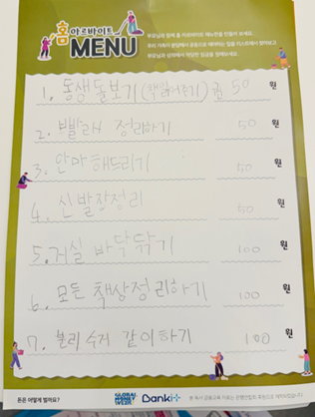
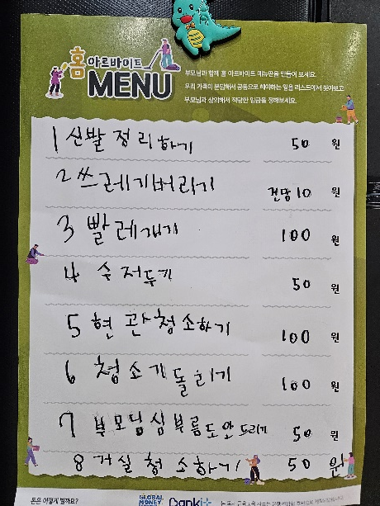
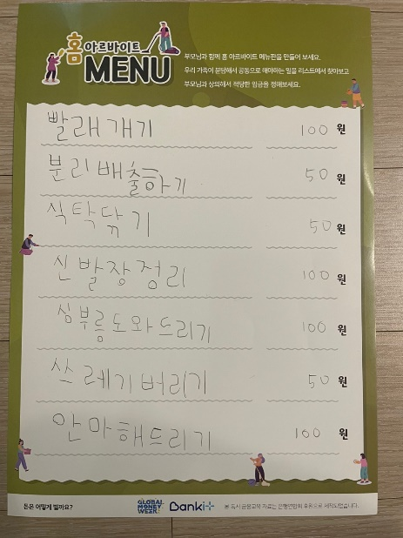
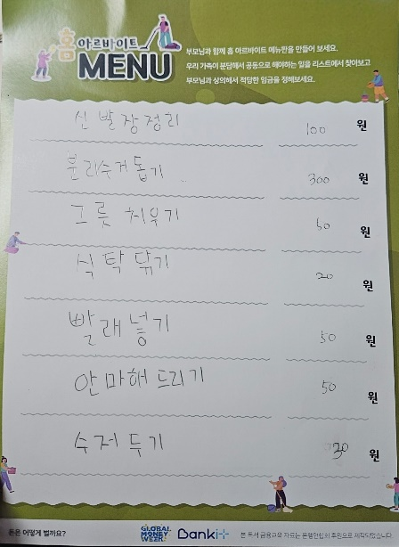
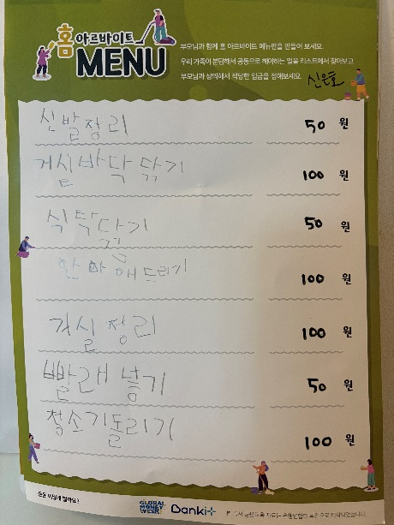
5. Review
5
홈 아르바이트 계약서 작성과
홈 아르바이트 메뉴 정하기

Slide 9
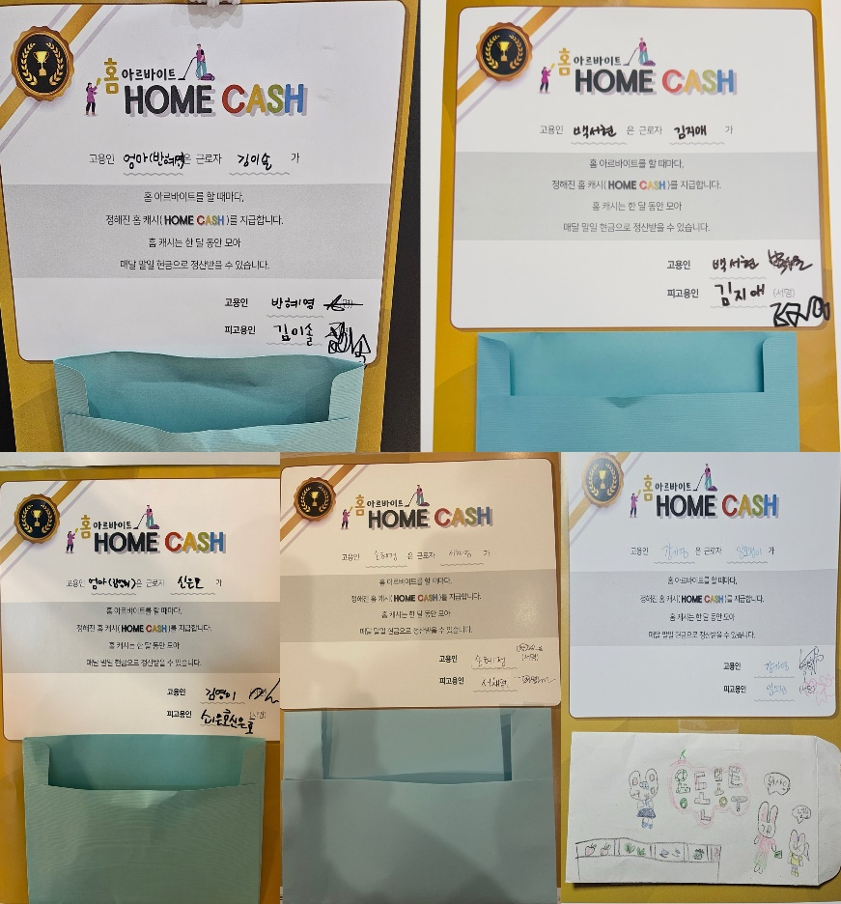
책 속의 금융 모험 2주차
1주차 모임에 비해 2차 모임에는 아이들이 돈에 대한 관심이 생기기 시작하여 수업에 잘 집중하며 즐겁게 참여하였습니다.
홈 아르바이트 메뉴를 골라보고 작성하면서 아이들이 용돈을 직접 벌 수 있다는 사실에 기대감을 갖고 모임을 마쳤습니다.
다음 모임 전까지 과연 얼마의 용돈을 벌 수 있을 것인가 서로 궁금해하며 다음 모임을 기대하고 있습니다.

